Slide 1
Unit 5: Colours Let’s check
6th April, 2020

Slide 2
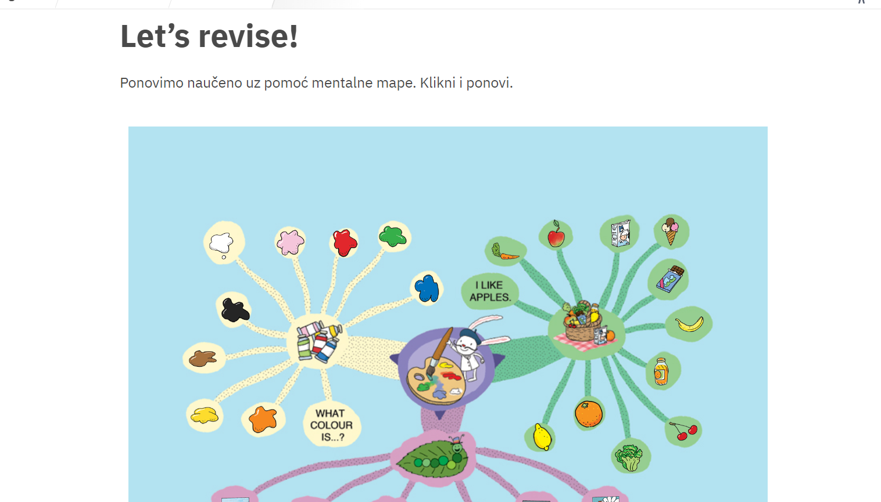
Danas ponavljamo sve što smo naučili u 5. cjelini.
Za to nam je potreban Izzi.
U prvom zadatku u Izziju je mentalna mapa. Vrlo je VAŽNO doista sve riječi ponoviti i to nekoliko puta.
U Izziju klikni na svaku sličicu u ovom zadatku i ponovi izgovor.

Slide 3
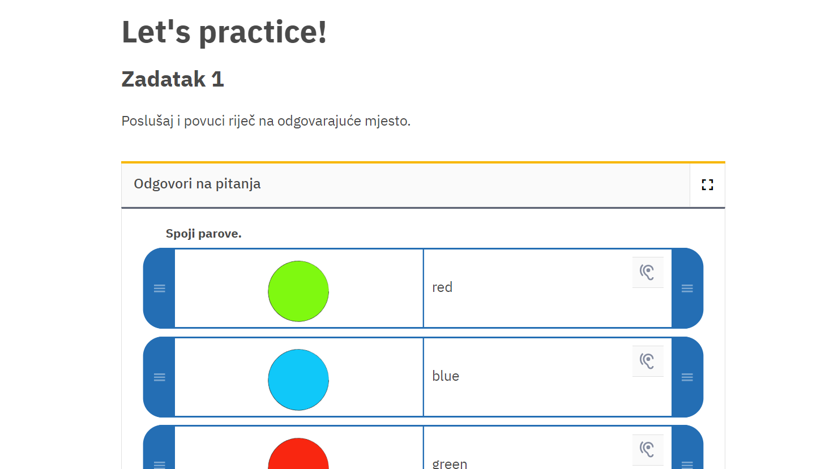
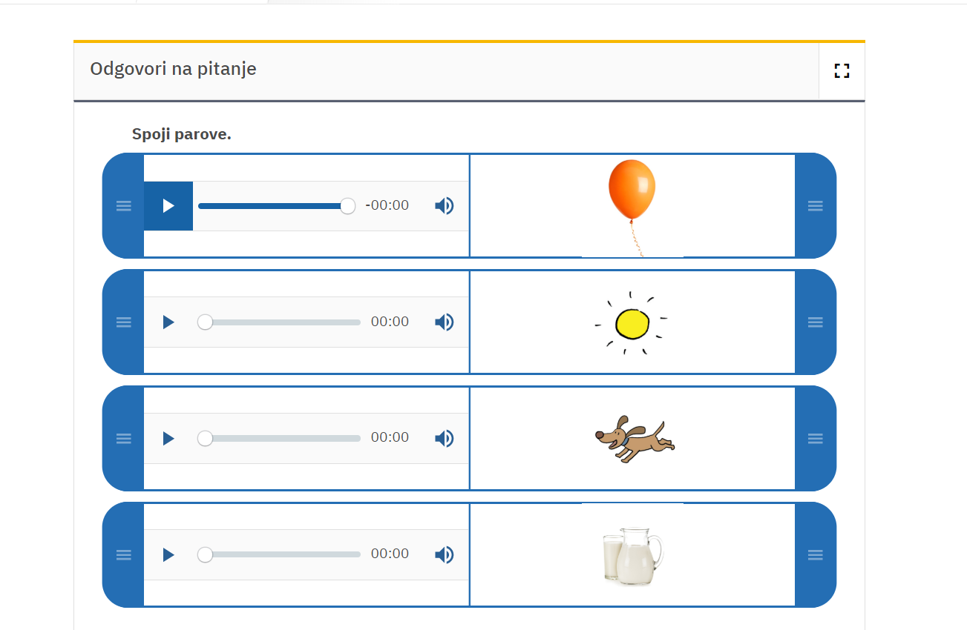
I dalje rješavamo zadatke u Izziju…
Ne zaboravite klik na uho kako biste čuli izgovor riječi. Sa strane na ljestve klik i povuci riječ ili boje da spojiš par.
What is white? Što je bijelo?
Spoji sliku s pitanjem.

Slide 4
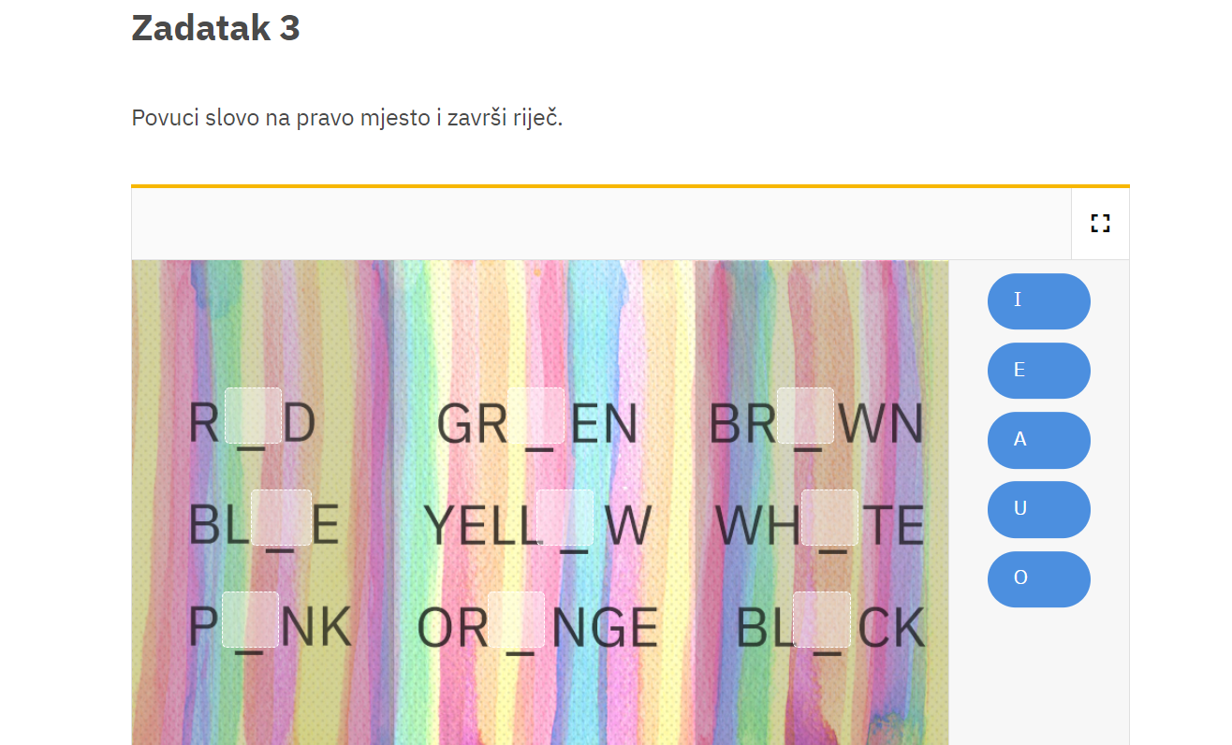
I posljednji zadatak u Izziju:
Ove riječi prepišite u pisanku/crtančicu i pošaljite do kraja tjedna (nedjelja zadnji dan) u Yammer.

Slide 5
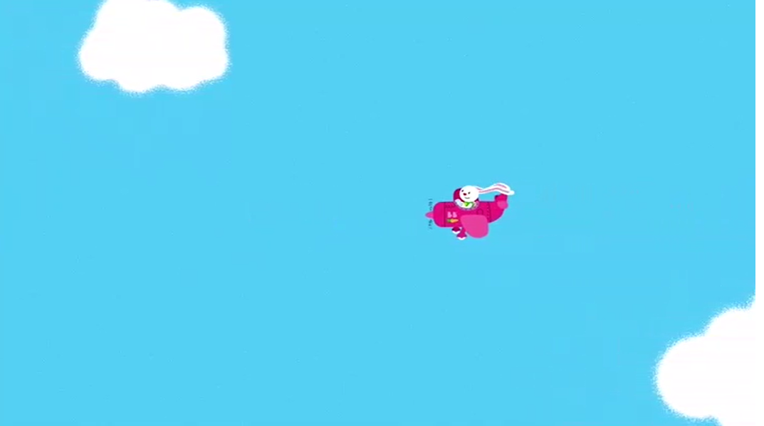
U ponedjeljak ćete dobiti zadatak za ocjenu. Bit će to izrada postera ili umne mape vezano uz ovu 5. cjelinu.
Rok će biti do srijede.
Srdačan pozdrav od učiteljice Valentine.
BYE, BYE CHILDREN!!!

